Slide 1
දෙවන වාරය -8 ශ්‍රේණිය-11 පාඩම
සැකසුම
එච්.කේ.එස්.සමන්මලී.
මිනු/නාලන්දා බා.ම.වි.

Slide 2

11 පාඩම
සිරි ලංකා රට ම අපි

Slide 3
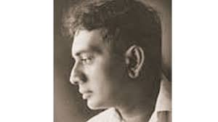
මහගමසේකර ශූරීන් පිළිබඳ තොරතුරු
1929 අප්‍රේල 7 වැනි දා කොළඹ දිස්ත්‍රිකයේ සිය නෑ කෝරළයේ රදාවානේ දී උපත ලැබීය.
රදාවානේ රජයේ පසලේත්,කිරිඳිවැල රජයේ මිශ්‍ර පාසලේත් ඉගෙනුම ලැබී ය.
1945 දී රජයේ ලලිත කලායතනයට බැඳුණි.
නිට්ටඹුව ගුරු අභ්‍යාස විද්‍යාලයේ ගුරු පුහුණුව ලබා චිත්‍ර කර්ම ගුරුවරයෙකු ලෙස වෘත්තීය ජීවිතය ආරම්භ කරන ලදී.
රාජ්‍ය භාෂා දෙපාර්තමේන්තුවේ භාෂා පරිවර්තකයෙකු/ශ්‍රී ලංකා ගුවන් විදුලි සංස්තථාවේ වැඩ සටහන් සම්පාදකයෙකු/රජයේ ලලිත කලායතනයෙහි විදුහල්පති /අධ්‍යාපන අමාත්‍යාංශයෙහිසෞන්දර්ය ඒකකයෙහි ප්‍රධානියා යන තනතුරු දරා ඇත.
වෘත්තීය කටයුතුවල නිරතවන අතර ලන්ඩන් විශ්ව විද්‍යාලයෙන් බී.ඒ උපාධිය ලබා ගත්තේය.

Slide 4
ධවල සේනාංකය(පරිවර්තන කෘතිය-පළමු නිර්මාණ කාර්යය.)
ව්‍යංගා (කේ.ජයතිලක ශූරීන් සමග)
සක්වාළිහිණි/බෝඩිම/නොමියෙමි/ප්‍රබුද්ධ (කවි පොත්)
තුංමංහන්දිය/මනෝ මන්දිර (නවකතා)
පුංචි අයට කයි කතන්දර/සරු පොළොවක් අපට ඇතේ(ළමා පොත්)
මහගමසේකරයන්ගේ නිර්මාණ

Slide 5




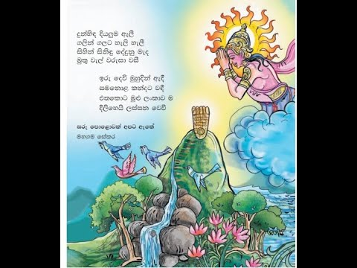



Slide 6
ගීතයේ සරල අදහස දැනගනිමු.
වැසි වසිනා අහස අපි
මුතු බඳිනා මුහුද අපි
මිණි දිලෙනා පොළොව අපි
සිරි ලංකා රටම අපි
අපි වැසි වස්සවන අහස ය.
මුතු බඳින මුහුදය.
අපි මැණික් දිළිසෙන පොළොව. අපි යසිරි ලංකා රට ම වන්නේ අපිම ය.

Slide 7
කර්මාන්ත ශාලාවලින් අහසට නැගෙන
දුම් වළලු දිගේ අහස තෙක් විහිදී යන්නේ
අපේ ප්‍රාර්ථනා ය.
වෙහෙසී හෙළන දාදිය මුගුරු
ගංගා,ඔය,ඇළ,දොළ.දිය ඇළි සේ ගලා යයි.
අපේ පැතුම් අහසට විහිව්දී යයි
කම්හල්වල දුම් වළලු දිගේ
අපේම ම දහදිය මුගුරු ගලා එයි
ගං හෝ ඇළ දොළ කඳුරු වගේ.

Slide 8
පොළොව පැලී රතු කැට(මැණික් කැට)මතුවන්නට
බලා සිටින්නේ අප අත යොමුකර ගන්නා තුරු ය
රටේ දියුණුවේ මාර්ග අපේ අත්වලින්
ගොඩ නැගෙන අයුරු බලන්න.
අපි ගොවියෝ වෙමු.අපි කම්කරුවෝ වෙමු.
රට රකින ජනතාව අපි වෙමු.
දෙරණ පළා රතු කැට මතුවන්නට
අප අයත දෙන තුරු බලා හිඳී
බල්වු යොමා නෙත රටේ ම මාවත
අපේ අතින් ගොඩ නැගෙන හැටී.

Slide 9
වැඩ කරන ජනතාවගේ සිරුරේ බැඳෙන දූවිලි සිරුර හැඩකරන රන් ආභරණ මෙනි
මඩ දහදිය විලවුන් සුවඳක් හමනවා මෙනි
රට වෙනුවෙන් ගතත් සිතත් වෙහෙසෙනවිට
සිතේ ඇතිවන සතුට උල්පතක් මෙන් නොනැවතී ගලා යයි.
අපි ගොවියෝ වෙමු,කම්කරුවෝ වෙමු.
රට රකින ජනතාව ද වෙමු.
ගත රැදි දූවිලි රණබරණයි
දහදිය මඩ විලවුන් සුවඳයි
රට වෙනුවෙන් ගත සිත වෙහෙසෙයි
සිත සතුටේ උල්පත එතැනයි.

Slide 10
දක්වා ඇති තොරතුරු ඇසුරින් කාර්ය පත්‍රිකාවට පිළිතුරු සපයන්න.

